Slide 1

2025
高中同步测控优化设计
GAO ZHONG TONG BU CE KONG YOU HUA SHE JI
第六章
6.3.2 二项式系数的性质

Slide 2
01
自主预习 新知导学
内容索引
02
合作探究 释疑解惑
03
随堂练习

Slide 3
课标定位素养阐释
1.能运用赋值法和函数思想分析处理二项式系数的性质问题.
2.理解和掌握二项式系数的性质,会求解与二项式系数有关的问题.
3.通过该节的学习,养成利用函数思想分析问题、解决问题的习惯,进一步培养观察归纳、逻辑推理的思维能力.

Slide 4
自主预习 新知导学

Slide 5
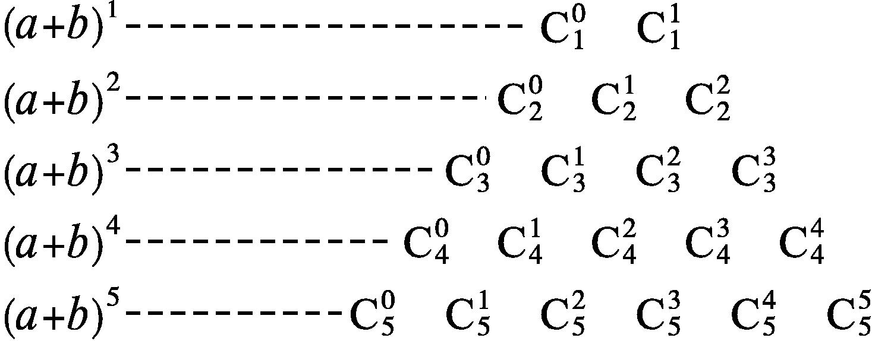
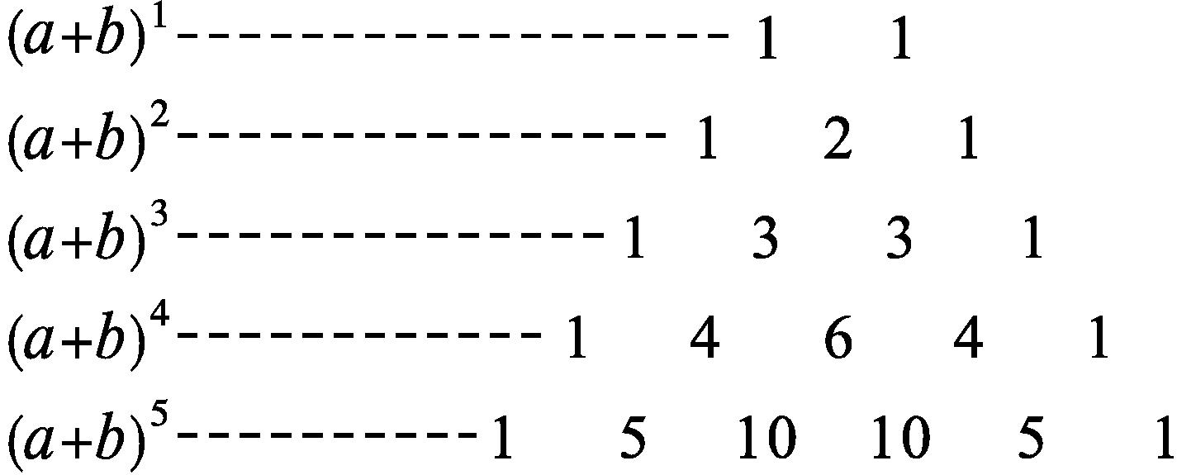
二项式系数的性质
1.观察图形,发现规律:
(a+b)^{n}的展开式的二次项系数,当n取正整数时可以
表示的形式如图所示:
图①
图②

Slide 6
(1)每一行中,与首末两端等距离的二项式系数有怎样的关系?
(2)二项式系数的最大值有何规律?
(3)第一行中各数之和为多少?第二、三、四、五行呢?由此你能得出怎样的结论?
提示:(1)相等.
(2)当n=2,4,…时,中间一项最大,当n=3,5,…时中间两项最大.
(3)第一行中各数之和为2¹.第二、三、四、五行中各数之和分别为2²,2³,2⁴,2⁵.第n行中各数之和为2^{n}.

Slide 7
2.(1)从函数的角度分析二项式系数

Slide 8
②增减性与最大值

Slide 9
3.(1)下列关于(a-b)¹⁰的说法错误的是( )
A.展开式中的二项式系数之和为1 024
B.展开式中第6项的二项式系数最大
C.展开式中第5项或第7项的二项式系数最大
D.展开式中第6项的系数最小
(2)(2x-1)⁶展开式中各项系数的和为 ;各二项式系数的和为 .

Slide 10
解析:(1)根据二项式系数的性质进行判断,由二项式系数的性质,知二项式系数之和为2^{n},故A正确;当n为偶数时,二项式系数最大的项是中间一项,故B正确,C错误;易知D正确.
(2)令x=1,得各项系数的和为1;各二项式系数的和为2⁶=64.
答案:(1)C (2)1 64

Slide 11
【思考辨析】
判断下列说法是否正确,正确的在后面的括号内画“√”,错误的画“×”.
(1)(a+b)^{n}的展开式中某项的二项式系数是该项中非字母因数部分,包括符号等.( × )
(2)二项式展开式的二项式系数和为 .( × )
(3)二项式展开式中系数最大项与二项式系数最大项相同.( × )

Slide 12
合作探究 释疑解惑

Slide 13
探究一
求展开式的系数和
【例1】 已知(1-2x)⁷=a₀+a₁x+a₂x²+…+a₇x⁷.
求:(1)a₁+a₂+…+a₇;
(2)a₁+a₃+a₅+a₇;
(3)a₀+a₂+a₄+a₆.
解:令x=1,则a₀+a₁+a₂+a₃+a₄+a₅+a₆+a₇=-1,①
令x=-1,则a₀-a₁+a₂-a₃+a₄-a₅+a₆-a₇=3⁷.②

Slide 14

本例中条件不变,求|a₀|+|a₁|+|a₂|+…+|a₇|的值.
解:(方法一)(1-2x)⁷的展开式中,a₀,a₂,a₄,a₆大于零,而a₁,a₃,a₅,a₇小于零,
故|a₀|+|a₁|+|a₂|+…+|a₇|
=(a₀+a₂+a₄+a₆)-(a₁+a₃+a₅+a₇)
=1 093+1 094=2 187.
(方法二)∵|a₀|+|a₁|+|a₂|+…+|a₇|是(1+2x)⁷展开式中各项的系数和,
∴|a₀|+|a₁|+|a₂|+…+|a₇|=3⁷=2 187.

Slide 15
二项展开式中系数和的求法
(1)对形如(ax+b)^{n},(ax²+bx+c)^{m}(a,b,c∈R,m,n∈N*)的式子求其展开式的各项系数之和,常用赋值法,只需令x=1即可;对(ax+by)^{n}(a,b∈R,n∈N*)的式子求其展开式各项系数之和,只需令x=y=1即可.

Slide 16
【变式训练1】 已知(2x-3)⁴=a₀+a₁x+a₂x²+a₃x³+a₄x⁴,求:
(1)a₀+a₁+a₂+a₃+a₄;
(2)(a₀+a₂+a₄)²-(a₁+a₃)².
解:(1)在(2x-3)⁴=a₀+a₁x+a₂x²+a₃x³+a₄x⁴中,
令x=1,得(2-3)⁴=a₀+a₁+a₂+a₃+a₄,
故a₀+a₁+a₂+a₃+a₄=1.
(2)在(2x-3)⁴=a₀+a₁x+a₂x²+a₃x³+a₄x⁴中,令x=1,得(2-3)⁴=a₀+a₁+a₂+a₃+a₄,①
令x=-1,得(-2-3)⁴=a₀-a₁+a₂-a₃+a₄.②
故(a₀+a₂+a₄)²-(a₁+a₃)²=(a₀-a₁+a₂-a₃+a₄)·(a₀+a₁+a₂+a₃+a₄)
=(-2-3)⁴(2-3)⁴=(2+3)⁴(2-3)⁴=625.

Slide 17
探究二
求展开式中系数或二项式系数的最大项
(1)求二项式系数最大的项;
(2)系数的绝对值最大的项是第几项?

Slide 19
在本例条件下求系数最大的项与系数最小的项.
解:由本例(2)知,展开式中的第6项和第7项系数的绝对值最大,第6项的系数为负,第7项的系数为正.

Slide 20
1.求二项式系数的最大项,根据二项式系数的性质对(a+b)^{n}中的n进行讨论.
(1)当n为奇数时,中间两项的二项式系数最大.
(2)当n为偶数时,中间一项的二项式系数最大.
2.二项展开式中系数的最大项的求法,求二项展开式中系数的最大项与求二项式系数最大项是不同的,需要根据各项系数的正、负变化情况进行分析.如求(a+bx)^{n}(a,b∈R)的展开式中系数的最大项,设二项展开式中各项系数分别为A₀,A₁,A₂,…,A_{n},且第r+1项最大,应用 解出r,即得出系数的最大项.

Slide 21
【变式训练2】 在(3x-2y)²⁰的展开式中,求
(1)二项式系数最大的项;
(2)系数绝对值最大的项;
(3)系数最大的项.

Slide 23
规范解答
项的系数与二项式系数的最大项问题
【典例】 已知 展开式中各项的系数和比它的二项式系数和大992.
(1)求展开式中二项式系数最大的项;
(2)求展开式中系数最大的项.

Slide 26
答题模板 第1步,根据展开式中各项系数和以及二项式系数和求出n;
第2步,根据二项式系数的性质求得二项式系数最大的项;
第3步,列出不等式组求得系数最大的项.

Slide 29
随堂练习

Slide 30
1.已知(a+b)^{n}展开式中只有第5项的二项式系数最大,则n等于( )
A.11 B.10
C.9 D.8
解析:因为只有第5项的二项式系数最大,
所以 +1=5,所以n=8.
答案:D

Slide 31
2.已知(1-x)⁵=a₀+a₁x+a₂x²+a₃x³+a₄x⁴+a₅x⁵,则(a₀+a₂+a₄)(a₁+a₃+a₅)= .
解析:依题意可得a₀+a₂+a₄=-(a₁+a₃+a₅)=16,则(a₀+a₂+a₄)(a₁+a₃+a₅)=-256.
答案:-256

Slide 32
答案:127

Slide 34


本 课 结 束
更多精彩内容请登录志鸿优化网
http://www.zhyh.org/

